Slide 1
Audit de performance
Todolistme.net

Slide 2
Sommaire
Outils utilisés
Analyse des résultats
Différences avec TodoMVC
Axes d’optimisations

Slide 3
1. Outils utilisés
Afin de réaliser un audit de performance, de nombreux outils s’offrent à nous.
Pour cet exercice, j’ai sélectionné :
Lighthouse
Dareboost
Request Map

Slide 4
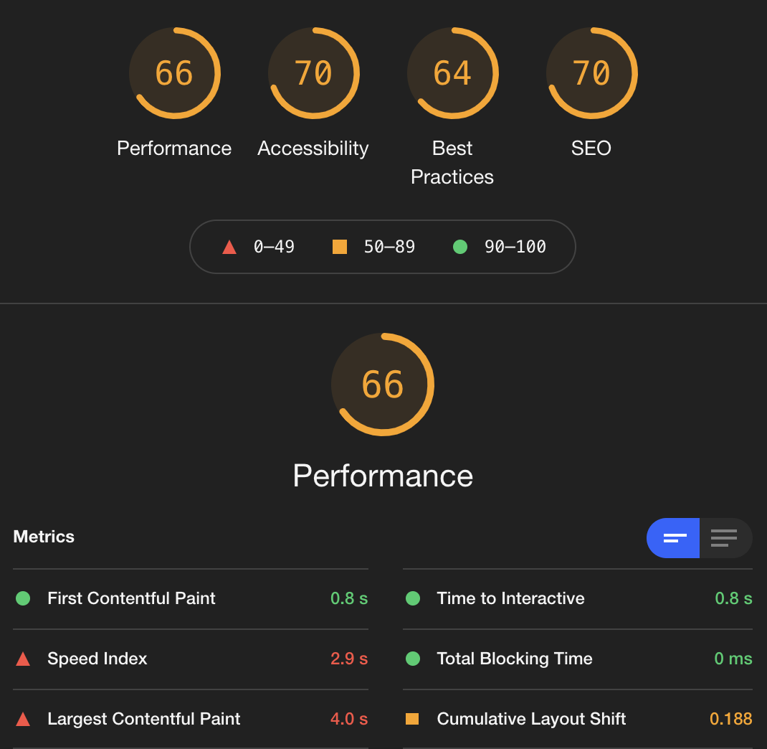
2. Analyse des résultats - Lighthouse
Performance :
Il faut 2,9 secondes pour être visuellement complet et 4 secondes pour un chargement complet.
96 requêtes.
34 requêtes n’ont pas de politique de cache
Accessibilité :
Le contraste entre les éléments affichés est insuffisant.
Les images n’ont pas d’attribut <alt>.
L’élément <html> n’a pas de langue définie.
Bonnes pratiques :
HTTP au lieu de HTTPS.
Version de jQuery obsolète (2.2.4 vs 3.5.1).
Pas de <meta name= « viewport » >.

Slide 5
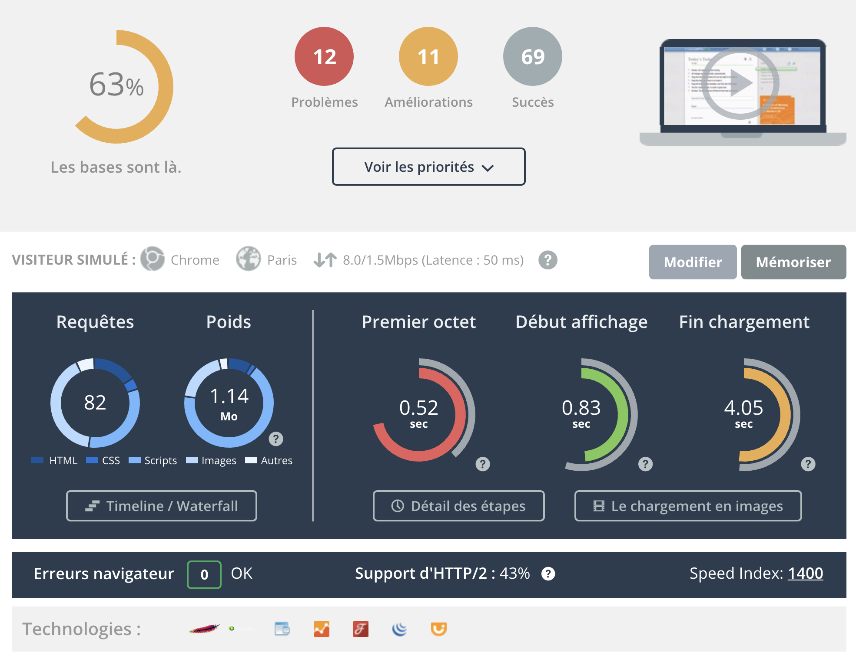
2. Analyse des résultats - Dareboost
Un temps de chargement de 4,05 secondes.
Google préconise un speed index de 1000 max, ici nous avons 1400.
82 requêtes.

Slide 6
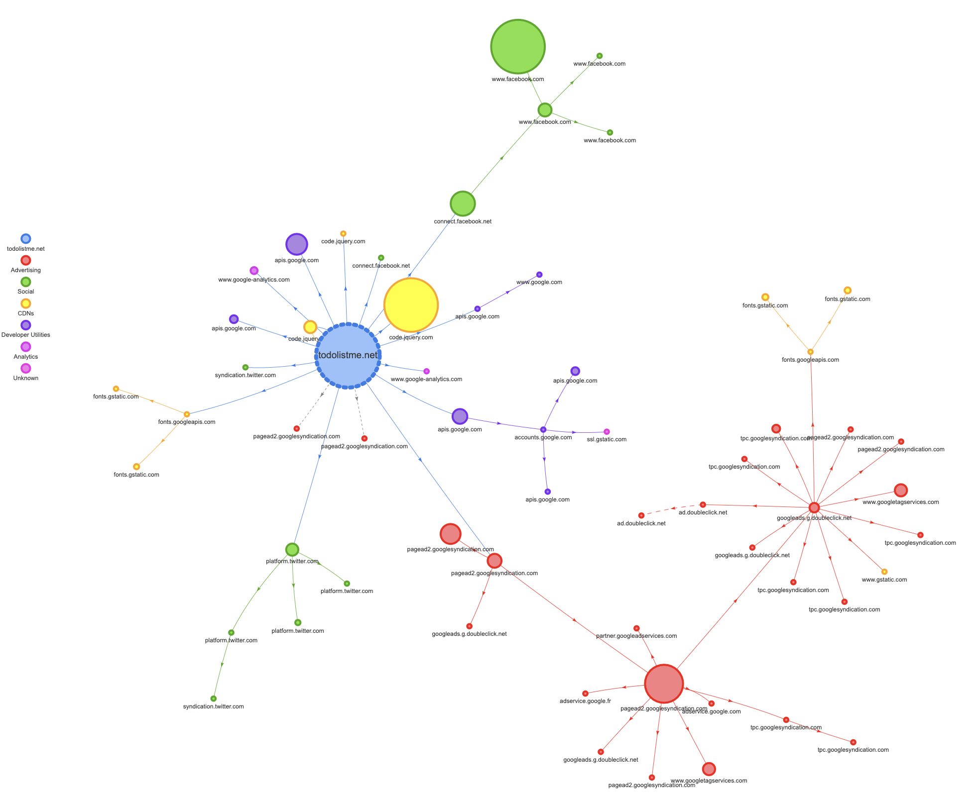
2. Analyse des résultats – Request Map

Slide 7
3. Comparaison des 2 sites web
Afin de comparer les performances, l’application TodoMVC a été hébergée sur o2switch.

